Slide 1
IL MODELLO DI APPRENDIMENTO FAMILIARE.

Slide 2
TAVOLA DEI CONTENUTI
01
IL MODELLO DI APPRENDIMENTO FAMILIARE.
02
INTERVENIRE CON LE FAMIGLIE
03
CONCLUSIONI
Il concetto e gli obiettivi del modello.
Nuovi approcci per lavorare efficacemente con le famiglie.

Slide 3
01
IL MODELLO DI APPRENDIMENTO FAMILIARE.
In questa unità, imparerai:
L’Introduzione al Modello di Apprendimento Familiare.
Quali sono i gruppi target e gli obiettivi del Modello.
Quali sono le risorse sviluppate.

Slide 4
ATTIVITÀ 1 - COSA FARESTI...
Dividere un grande gruppo in gruppi più piccoli composti da tre o quattro persone ciascuno.
Dare a ogni gruppo una copia dello scenario.
I gruppi discuteranno ogni situazione e ideeranno un piano d'azione.
I partecipanti condivideranno le loro opinioni in un grande gruppo.

Slide 5
IL MODELLO DI APPRENDIMENTO FAMILIARE
Il Modello di Apprendimento Familiare fornisce materiali didattici adeguati per l’età dei membri di una famiglia al fine di aiutare i bambini (fumetti), gli adolescenti (riviste digitali) e gli anziani (audiolibri) a sostenere lo sviluppo e il mantenimento di relazioni sane per tutti i membri della loro famiglia.

Slide 6
LE RISORSE DEL MODELLO
FUMETTI
AUDIOLIBRI
RIVISTE DIGITALI
RISORSE DEL MODELLO
8 – 12 ANNI
13 – 20 ANNI
GENITORI & ADULTI

Slide 7
STRUTTURA DEL MODELLO DI APPRENDIMENTO FAMILIARE
6 Strisce della risoluzione pacifica dei conflitti lievi
FUMETTI
6 Strisce di comportamenti positivi
12 FUMETTI
“Parlare ci rende più forti”
&
8 – 12 ANNI
+ Un breve manuale di 3 pagine

Slide 8
OBIETTIVI DELLE STRISCE A FUMETTI
Per sostenere i bambini nell'acquisizione di abilità per prevenire e risolvere conflitti quotidiani e per essere in grado di gestire situazioni di rischio o violenza. La risorsa è composta da 12 strisce a fumetti che illustrano sei diverse famiglie che devono affrontare una situazione di conflitto o rischio; e un'altra situazione in cui praticano comportamenti positivi e premurosi tra i membri dell'unità familiare.

Slide 9
STRUTTURA DEL MODELLO DI APPRENDIMENTO FAMILIARE
5 temi:
(1) libertà di essere me stesso/a;
(2) la mia comunicazione è fondamentale;
(3) rispetto reciproco e confini;
(4) l'importanza del tempo per me stesso;
(5) risolvere i conflitti.
10 riviste digitali interattive
RIVISTE DIGITALI
Ci sono 2 livelli per ogni tema:
Livello introduttivo: età compresa tra i 13 e i 17 anni.
Livello avanzato: età compresa tra i 18 e i 20 anni.
13 – 20 ANNI

Slide 10
OBIETTIVI DELLE RIVISTE DIGITALI
Queste riviste sono destinate ad insegnare ai teenager come possono sviluppare relazioni sane nella propria vita.

Slide 11
STRUTTURA DEL MODELLO DI APPRENDIMENTO FAMILIARE
6 temi: (1) Relazioni familiari sane e malsane
(2) Cura personale e consapevolezza di sé
(3) Invecchiamento attivo e cura personale
(4) Autostima e fiducia in sé
(5) Segni di abuso degli anziani nelle sue varie forme
(6) Supporti disponibili
10 AUDIOLIBRI
AUDIOLIBRI
&
ANZIANI
Un breve manuale di 3 pagine.

Slide 12
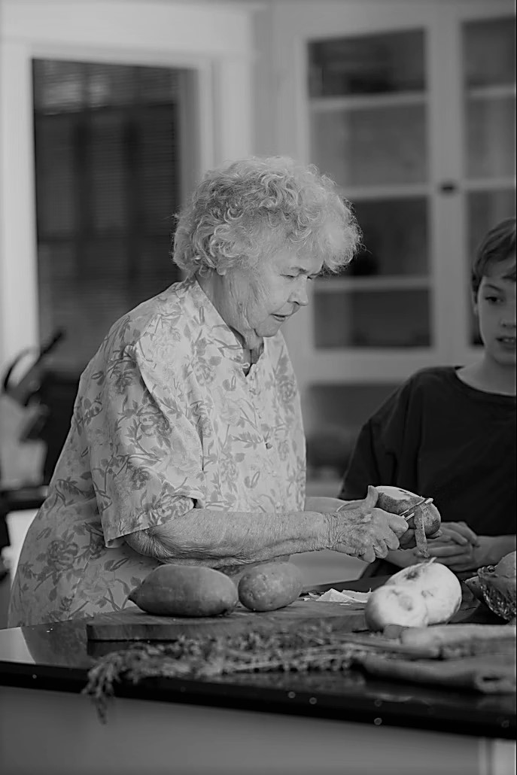
OBIETTIVI DEGLI AUDIOLIBRI
Per evidenziare alcuni dei rischi specifici ai quali gli anziani sono suscettibili, e inoltre, per sostenerli nel prevenire di diventare vittime.

Slide 13
02
INTERVENIRE CON LE FAMIGLIE
In questa unità, imparerai:
Nuovi approcci per lavorare efficacemente con le famiglie.
Consigli e indicazioni per supportare le famiglie.

Slide 14
CONSIGLI E ORIENTAMENTO PER SOSTENERE LE FAMIGLIE
• Che questi siano disponibili ai bambini in modo che possano consultarli in qualsiasi momento in modo indipendente.
• È essenziale non costringere i bambini a partecipare o parlare di sé stessi e fare le attività solo quando sono recettivi.
• Per praticare il vocabolario emotivo e le abilità acquisite, ripetere la lettura in diverse occasioni e chiedere loro come si sentono in modo che esercitino.
• Una volta stabilita la comunicazione, possono emergere paure e conflitti latenti. In caso ciò accada, è necessario essere recettivi e disposti ad ascoltare, anche se non si hanno gli strumenti per risolvere il problema.
STRISCE A FUMETTI

Slide 15
CONSIGLI E ORIENTAMENTO PER SOSTENERE LE FAMIGLIE
• Concedi tempo alle attività per bambini, senza fretta, garantendo che possano concluderle adeguatamente e rivedere le loro esperienze e i concetti chiave. In questo modo si crea un ambiente sicuro in cui possono esprimere i loro apprendimenti ed esperienze.
• Riconoscere i contributi dei bambini evitando critiche e giudizi. Si tratta di rafforzare la loro autostima guidandoli a esprimere le loro emozioni e mostrando loro soluzioni alternative e appropriate per diversi problemi.
• È consigliabile partecipare al riconoscimento delle emozioni e delle proprie esperienze per essere un modello di ruolo per il bambino e incoraggiarlo a esprimersi liberamente e sinceramente.
• Chiedere spesso come si sentono oltre a leggere questi fumetti li incoraggerà ad essere consapevoli del loro stato emotivo, sia nei momenti piacevoli che in quelli meno piacevoli.
STRISCE A FUMETTI

Slide 16
CONSIGLI E ORIENTAMENTO PER SOSTENERE LE FAMIGLIE
Incoraggia gli adolescenti e i giovani adulti ad esplorare le risorse nel loro tempo libero.
Guidali nell'esplorare video esplicativi, giochi, rompicapi e risorse di auto-aiuto.
Fagli domande di riflessione una volta che hanno completato le riviste. Ciò può incoraggiarli a parlare delle loro esperienze sui temi trattati nelle risorse.
Assicurati che le riviste di livello introduttivo siano rivolte agli adolescenti tra i 13 e i 17 anni. Assicurati che le riviste di livello avanzato siano rivolte ai giovani adulti dai 18 ai 20 anni.
Guida gli adolescenti e i giovani adulti a parlare dei temi e di come si sentono a riguardo. Ciò può aiutarli a considerare come sviluppare relazioni sane nella propria vita.
RIVISTE
DIGITALI

Slide 17
CONSIGLI E ORIENTAMENTO PER SOSTENERE LE FAMIGLIE
Permetti ai ragazzi e ai giovani adulti di esplorare i materiali a proprio ritmo. Ciò può aiutarli a comprendere meglio le aree tematiche e a sviluppare le proprie prospettive.
Guidali con parole di incoraggiamento per aiutarli a sentirsi a proprio agio nel condividere i loro pensieri ed esperienze.
Fai domande oneste invece di domande che guidano. Ciò può aiutare a superare le barriere comunicative che potrebbero impedire loro di condividere sinceramente.
Esprimi empatia. Ciò può creare uno "spazio sicuro" o una zona confortevole in cui i ragazzi e i giovani adulti si sentono aperti a imparare e riflettere.
Pratica sempre l'ascolto attivo.
RIVISTE
DIGITALI

Slide 18
CONSIGLI E ORIENTAMENTO PER SOSTENERE LE FAMIGLIE
Valutare il livello di familiarità dei tuoi anziani con la tecnologia. Potrebbero essere necessarie alcune spiegazioni su come utilizzarla.
Mostrare loro come utilizzare gli audio.
Assicurarsi che comprendano come navigare sul sito web per accedere ai materiali.
Utilizzare gli audio per avviare una conversazione ed esplorare le opinioni del tuo anziano su alcuni dei temi.
Utilizzare gli audio come esercizio di auto-riflessione per il tuo anziano da utilizzare a casa.
AUDIOLIBRI

Slide 19
LAVORARE CON LE FAMIGLIE IN MODO EFFICACE
Rimani autentico
Il lavoro di squadra è la chiave per raggiungere gli obiettivi desiderati.
Rispetta I loro tempi
Fai domande
Condividere informazioni, fare brainstorming di idee e imparare insieme.
Comunicazione libera

Slide 20
ACTIVITY 2 – CASO DI STUDIO
The family
La famiglia:
• Bridget (25 anni)
• John (30 anni) ha lasciato la scuola senza qualifiche ed è disoccupato. Attualmente sta scontando una condanna di 2 anni con ulteriore tempo in libertà condizionata.
• Jayden (età scuola elementare) con il Disturbo da Deficit di Attenzione e Iperattività (ADHD)
• Erin (età da scuola primaria)
I servizi sociali sono stati coinvolti con la famiglia per circa un anno. I bambini sono stati brevemente inseriti nell'elenco dei "a rischio" in quanto considerati a rischio di abusi fisici. John ha avuto contatti con i servizi sociali quando era ancora un bambino.
John ha una storia di reati commessi dall'adolescenza. C’è una storia di violenza domestica nella famiglia. I bambini sono stati considerati a rischio di comportamenti antisociali e di crimini a causa dei reati ripetuti di John e delle attitudini della famiglia nei confronti della delinquenza.

Slide 21
ACTIVITY 2 – CASE STUDY
Intervenire con la famiglia
1 - Identificare le strategie per lavorare con questa famiglia e come agire, utilizzando le risorse del Modello di Apprendimento Familiare.

Slide 22
ATTIVITÀ 3 – GIOCHI DI RUOLO
Il gruppo sceglierà i partecipanti per svolgere le simulazioni in ogni scenario presentato.
Un partecipante sarà la vittima e un altro il professionista.
Alla fine di ogni gioco di ruolo, il facilitatore promuoverà una discussione e una riflessione nel gruppo sui temi emersi, le soluzioni, la comunicazione tra vittima e professionista e le strategie proposte.

Slide 23
CONCLUSIONI
MODELLO DI APPRENDIMENTO FAMILIARE
In tutta Europa, le famiglie sono in crisi. Le famiglie sono il principale luogo di violenza domestica. Con interventi educativi mirati a livello familiare, e con efficaci segnalazioni ai servizi sociali disponibili in ogni Stato membro dell'UE, l'obiettivo di sostenere le famiglie affinché agiscano per prevenire ed eliminare la violenza domestica all'interno dell'unità familiare viene raggiunto.
È tempo di adottare un approccio educativo adeguato centrato sulla famiglia che impedisca alle famiglie di raggiungere un punto di crisi.

Slide 24
"Il sostegno della Commissione Europea a questa pubblicazione non costituisce un'approvazione dei contenuti, i quali riflettono unicamente le opinioni degli autori, e la Commissione non può essere ritenuta responsabile per qualsiasi uso che possa essere fatto delle informazioni in essa contenute."
Numero del Progetto: KA220-ADU-07F8F183

